Slide 1

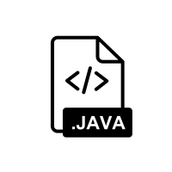
Maturitní okruhy Programování
1.
Algoritmizace a programování
Vytvořil Jan Till, Střední průmyslová škola, Mladá Boleslav, Havlíčkova 456

Slide 2
Organizace ústní maturitní zkoušky
🎰
Losování čísla
25 témat
🤔
Příprava
15 minut
😼
Ústní zkouška
15 minut
Vytvořil Jan Till, Střední průmyslová škola, Mladá Boleslav, Havlíčkova 456

Slide 3
Hodnocení ústní maturitní zkoušky
🎰
Losování čísla
25 témat
7️⃣
Jedno téma
Praktická (max 5b)
a teoretická (max 5b)
část
✅
Bodová tabulka
8,5 a více – 1
6,5 a více – 2
5,0 a více – 3
3,5 a více – 4
Méně než 3,5 – 5
Vytvořil Jan Till, Střední průmyslová škola, Mladá Boleslav, Havlíčkova 456

Slide 4
Otázky k tomuto tématu
Praktická část – max 5 bodů
Teoretická část – max 5 bodů
Algoritmus a jeho základní vlastnosti (max 1b)
Zápisy algoritmu (max 1b)
Programovací jazyky vyšší a nižší (max 1b)
Programovací jazyky interpretované a kompilované (max 2b)
Vytvořil Jan Till, Střední průmyslová škola, Mladá Boleslav, Havlíčkova 456

Slide 5
Algoritmus a jeho základní vlastnosti
Co to je algoritmus? - přesný postup, který řeší nějakou problematiku
Vlastnosti:
Elementárnost/Jednoduchost – algoritmus má konečný počet kroků, který jsou jasně definované – je všem jasné, co daný krok vždy dělá
Konečnost – algoritmus má svůj konec, po určitým počtu kroků skončí
Obecnost/Univerzálnost – pokud algoritmus řeší nějaký problém, tak ho řeší obecně, ne jenom pro jeden daný případ – nebudeme dělat metodu pro sčítání čísel 1 a 2, ale metodu pro sčítání dvou různých čísel
Determinismus – každý krok je jednoznačný a přesný
Vstup a výstup
Nepamatujte si názvy, pamatujte si definice ☺
Vytvořil Jan Till, Střední průmyslová škola, Mladá Boleslav, Havlíčkova 456

Slide 6
Zápisy algoritmu
Slovní vyjádření algoritmu
Sepsání algoritmu pomocí vývojových diagramů
Sepsání algoritmu pomocí programovacího jazyka
Vytvořil Jan Till, Střední průmyslová škola, Mladá Boleslav, Havlíčkova 456

Slide 7
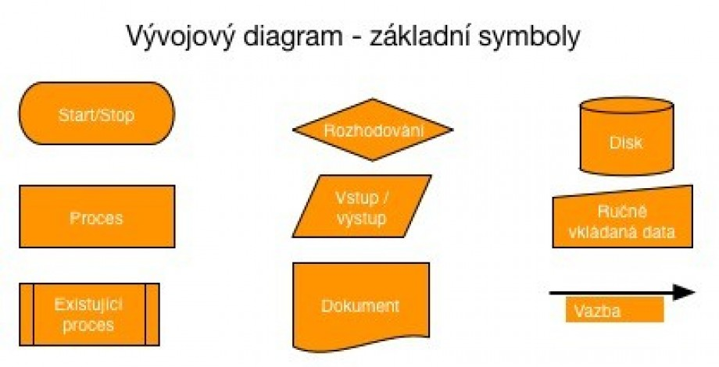
Vytvořil Jan Till, Střední průmyslová škola, Mladá Boleslav, Havlíčkova 456

Slide 8
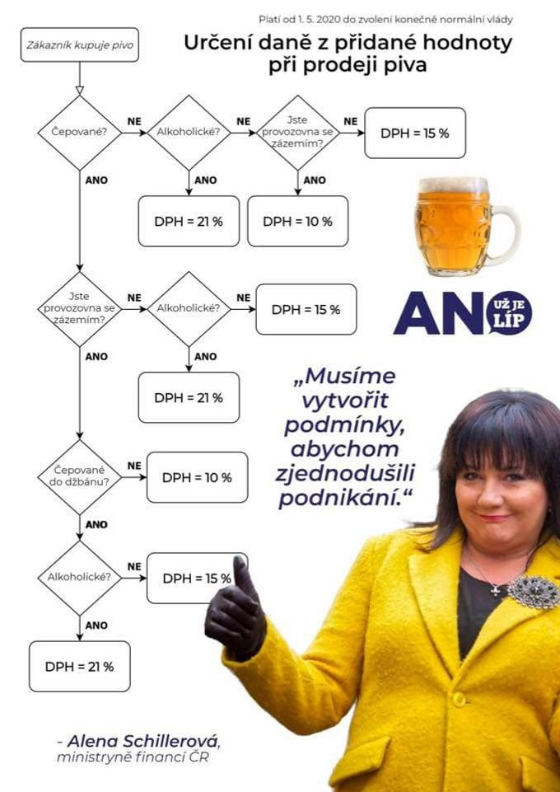
Sepsání algoritmu pomocí vývojových diagramů
Vytvořil Jan Till, Střední průmyslová škola, Mladá Boleslav, Havlíčkova 456

Slide 9
Programovací jazyky - základní pojmy
Programovací jazyk – „Nástroj, obsahující soubor/skupinu pravidel pro zápis algoritmu“
Zdrojový kód – zápis programu v programovacím jazyce
Strojový kód – řada strojových instrukcí, které provádí procesor
Vytvořil Jan Till, Střední průmyslová škola, Mladá Boleslav, Havlíčkova 456

Slide 10
Programovací jazyky vyšší a nižší
Vyšší programovací jazyk – pro člověka je čitelnější, srozumitelnější, přiblížen myšlení člověka – Java, Python, JavaScript
Nižší programovací jazyk – pro běžného člověka nečitelný, symbolické instrukce
Vytvořil Jan Till, Střední průmyslová škola, Mladá Boleslav, Havlíčkova 456

Slide 11
Programovací jazyky interpretované a kompilované
Kompilované programovací jazyky – C, C++, Go
Interpretované programovací jazyky – Python, JavaScript, Ruby
JIT – Just in Time – kompilace před spuštěním
Vytvořil Jan Till, Střední průmyslová škola, Mladá Boleslav, Havlíčkova 456

Slide 12
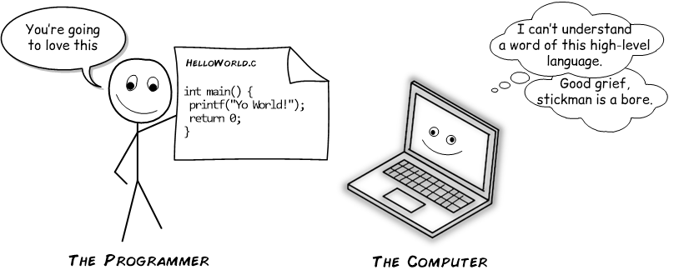
Programovací jazyky
Vytvořil Jan Till, Střední průmyslová škola, Mladá Boleslav, Havlíčkova 456

Slide 13
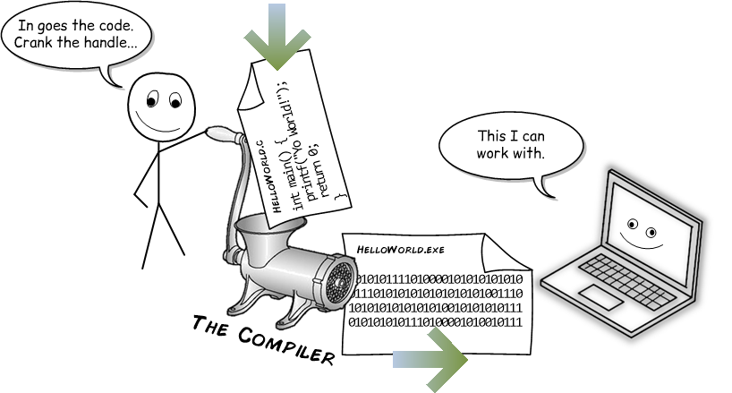
Programovací jazyky
Vytvořil Jan Till, Střední průmyslová škola, Mladá Boleslav, Havlíčkova 456

Slide 14
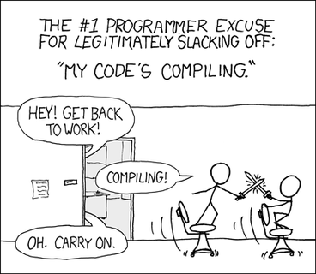
Programovací jazyky
Vytvořil Jan Till, Střední průmyslová škola, Mladá Boleslav, Havlíčkova 456

Slide 15
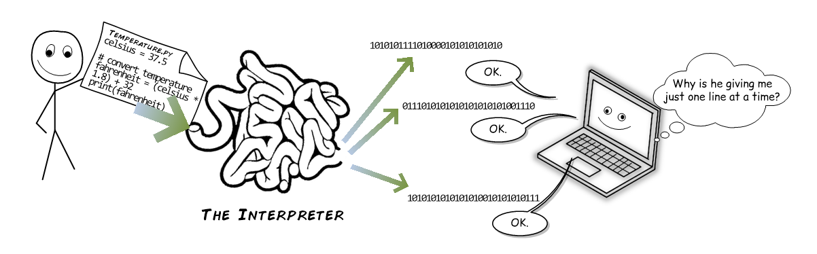
Programovací jazyky
Vytvořil Jan Till, Střední průmyslová škola, Mladá Boleslav, Havlíčkova 456

Slide 16
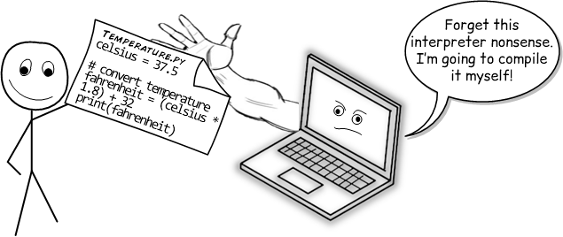
Programovací jazyky – JIT
Vytvořil Jan Till, Střední průmyslová škola, Mladá Boleslav, Havlíčkova 456

Slide 17
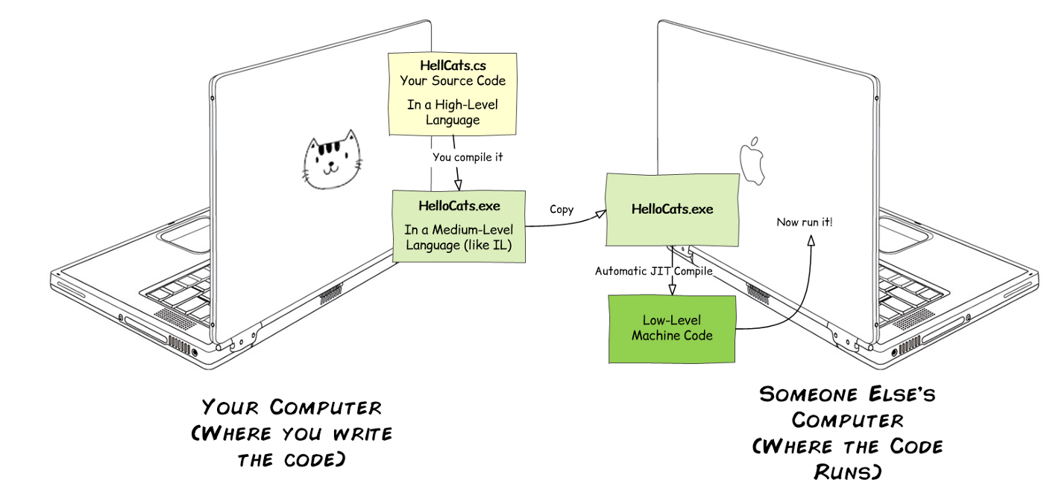
Programovací jazyky – JIT
Vytvořil Jan Till, Střední průmyslová škola, Mladá Boleslav, Havlíčkova 456

Slide 18
Reference
[online]. [cit. 2022-10-23]. Dostupné z: https://medium.com/young-coder/the-difference-between-compiled-and-interpreted-languages-d54f66aa71f0
Vytvořil Jan Till, Střední průmyslová škola, Mladá Boleslav, Havlíčkova 456

